Slide 1

Chương 8: Enums and Collections
Ngô Tuấn Phong

Slide 2
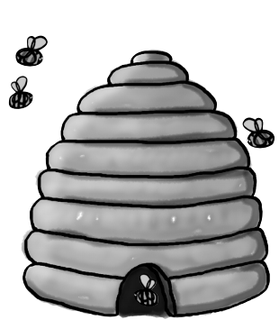
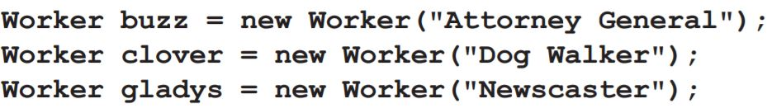
Bài toán quản lý tổ ong
Có nhiều công việc trong tổ ong
Nếu làm theo cách truyền string vào thì mỗi lần truyền vào sẽ phải
validate => cồng kềnh
Chỉ cho phép truyền vào 1 số công việc hợp lệ đã được định nghĩa trước
=> dùng enum

Slide 3
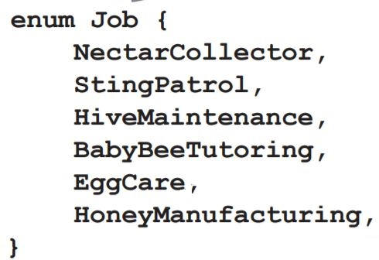
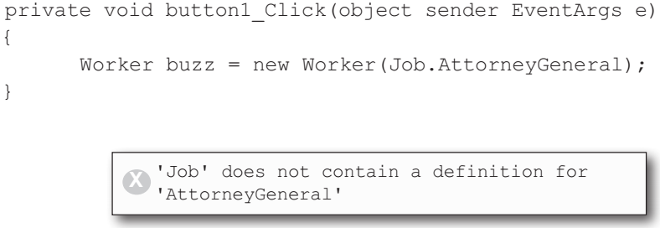
Giải pháp = Enum
Enum là tập hợp các hằng số nguyên được định danh
Không thể tạo mới 1 job ở bên ngoài
enum

Slide 4
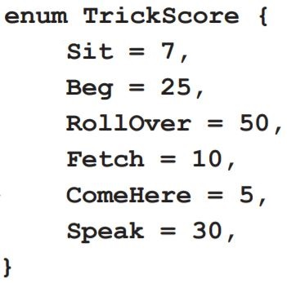
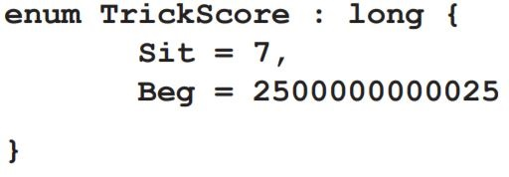
Enum
Enum cho phép biểu diễn số theo tên
Enum tự động đánh số từ 0
Có thể ép kiểu
Phải khai báo kiểu long khi dùng enum với số kiểu long

Slide 5
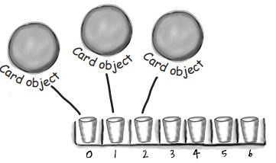
Vấn đề với mảng
Thêm phần tử khi mảng đầy
Gỡ bỏ 1 phần tử ở giữa mảng
=> Xử lí rắc rối, không linh hoạt
=> Dùng collection

Slide 6
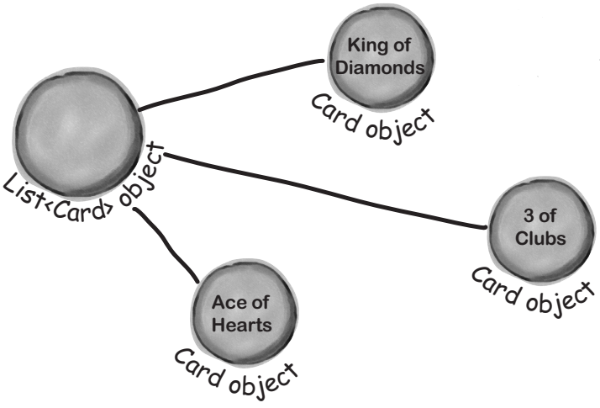
Giải pháp = Collection
.NET framework cung cấp nhiều collection để xử lí linh hoạt các vấn đề của mảng
Phổ biến nhất là List

Slide 7

List
Khởi tạo 1 List
Thêm phần tử vào List
Đếm số phần tử của List

Slide 8

List
Kiểm tra 1 List có chứa 1 phần tử cụ thể
Tìm vị trí của 1 phần tử cụ thể
Gỡ bỏ 1 phần tử

Slide 9
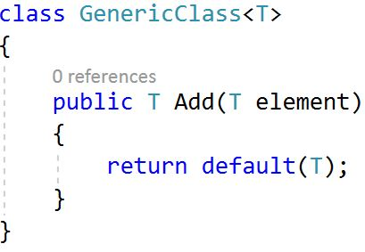
Generic
Đại diện cho tất cả các kiểu dữ liệu còn lại

Slide 10
Sắp xếp 1 List
List có phương thức Sort()
Class của object được sắp xếp phải thực thi 1 trong 2 interface:
IComparable<T>
IComparer<T>

Slide 11
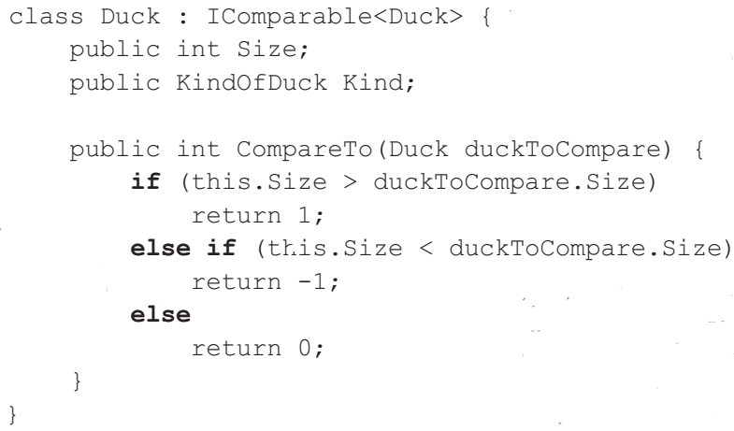
IComparable<T>
Thực thi phương thức CompareTo(T object)

Slide 12
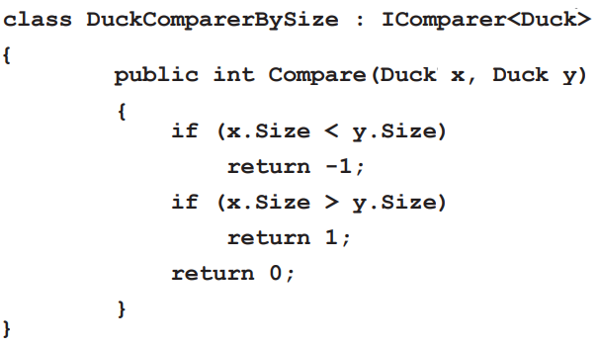
IComparer<T>
Thực thi phương thức Compare(T object1, T object2)

Slide 13
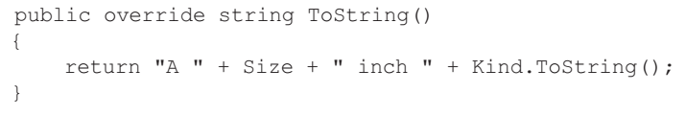
toString()
Mọi object đều có phương thức toString() chuyển object thành 1 string
Mặc định trả về tên class
Có thể ghi đè

Slide 14
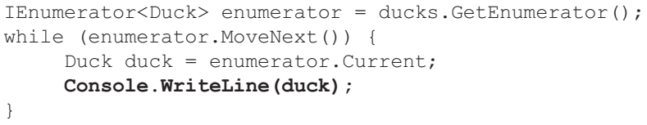

IEnumerable<T>
List, array,… đều thực thi interface IEnumerable<T>
Nên có thể loop như sau:
Tương tự foreach

Slide 15
Dictionary<TKey, TValue>
Nối 1 key với 1 value thành 1 cặp
Key là duy nhất
Key và value có thể khác kiểu
Khởi tạo 1 Dictionary
Thêm 1 item

Slide 16
Dictionary<TKey, TValue>
Tìm 1 value dựa vào key
Gỡ bỏ 1 item
Lấy key
Đếm số item

Slide 17
Stack - Queue
Stack | Queue
LIFO (Last In, First Out) | FIFO (First In, First Out)
Vào và ra ở cùng 1 đầu | Vào ở đuôi và ra ở đầu
Phần tử vào sau cùng sẽ được lấy ra trước | Phần tử vào trước được lấy ra trước, vào sau được lấy ra sau

Slide 18
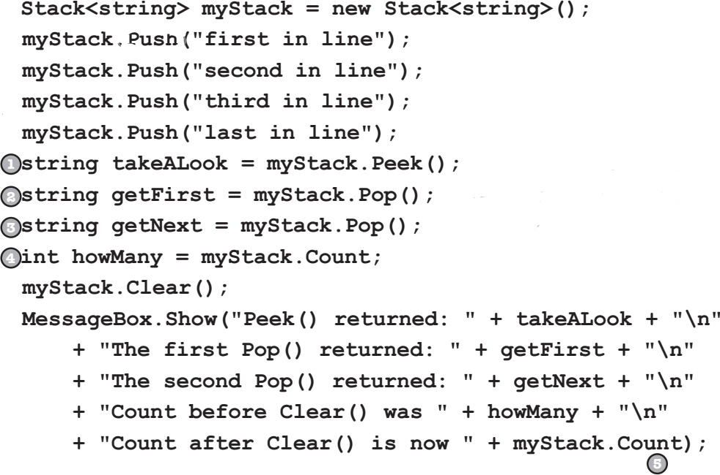
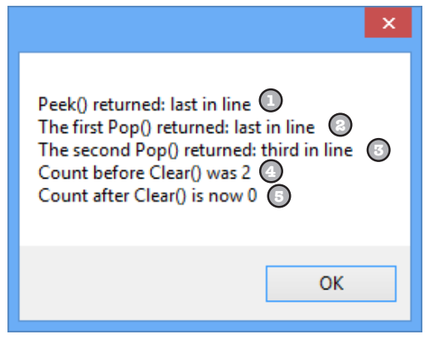
Stack (Last In, First Out)
Các thao tác chính: Push, Pop, Peek, Count, Clear

Slide 19
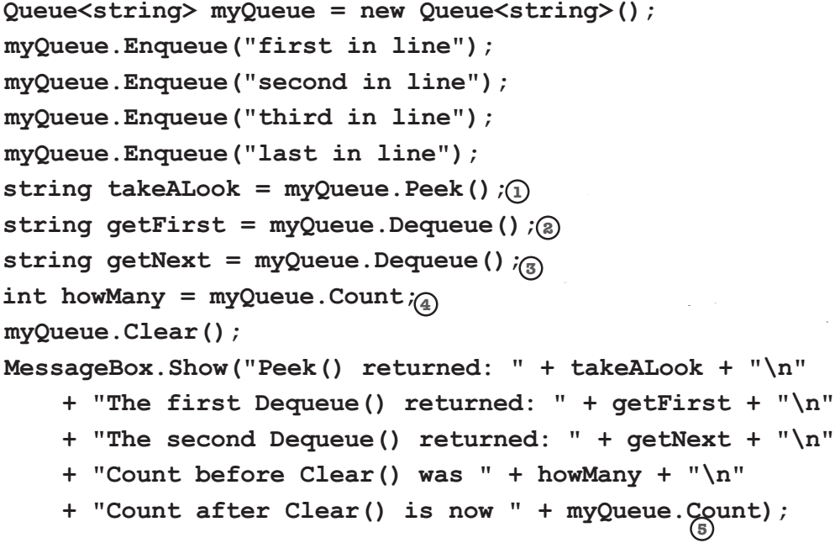
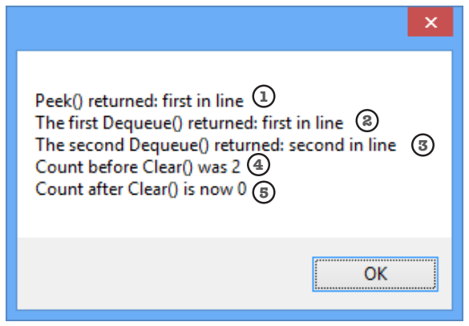
Queue (First In, First Out)
Các thao tác chính: Enqueue, Dequeue, Peek, Count, Clear

Slide 20
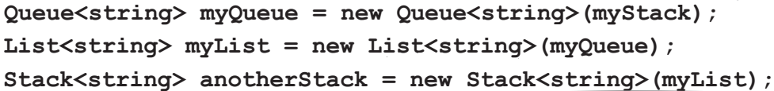
Chuyển đổi giữa List, Stack, Queue

Slide 21


